Slide 1



自动控制原理
AUTOMATIC CONTROL
主讲：黄国宏
Email：h_guohong@163.com
Tel:18933755345

Slide 2
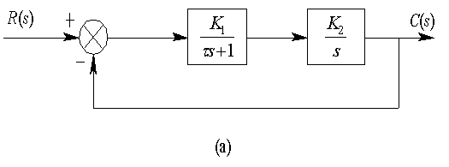
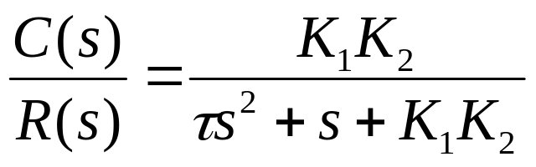
3.4 二阶系统的时域分析
3.4.1 二阶系统的标准形式
典型的二阶系统的结构图如图(a)所示, 它是由一个惯性环节和一个积分环节串联组成前向通道的单位负反馈系统。
系统的传递函数为

Slide 3
说明：
在分析或设计系统时，二阶系统的响应特性常被视为一种基准。
在实际控制工程中二阶系统的实例很多见，而且三阶或更高阶系统有可能用二阶系统去近似，或者其响应可以表示为一、二阶系统响应的合成。
因此，研究二阶系统的分析和计算方法，有较大的实际意义。

Slide 4
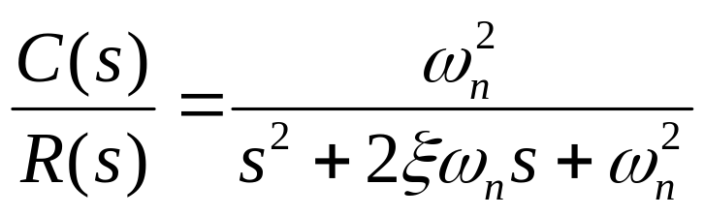
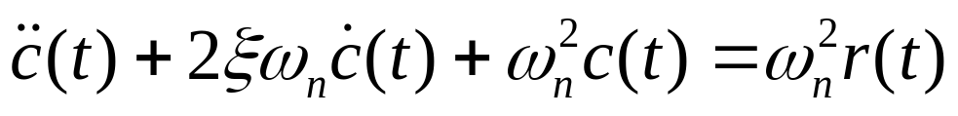
如上二阶系统的传递函数为
令ω²_{n}=K₁K₂/τ, 1/τ=2ξω_{n} , 则可将二阶系统化为如下标准形式:
对应的系统微分方程为
式中, ξ称为阻尼比, ω_{n}称为无阻尼自振角频率。

Slide 5
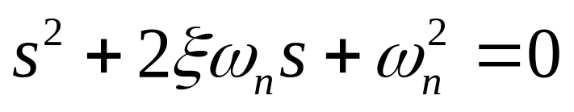
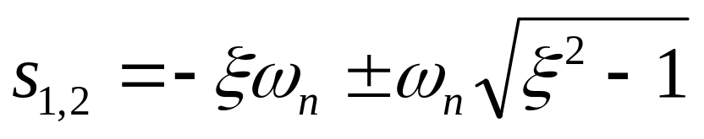
二阶系统的特征方程为
所以, 系统的两个特征根(极点)为
随着阻尼比ξ的不同, 二阶系统特征根(极点)也不相同。

Slide 6
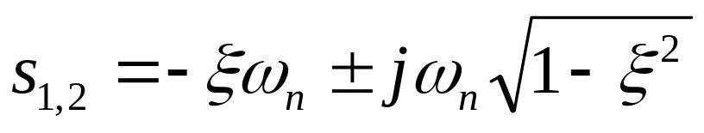
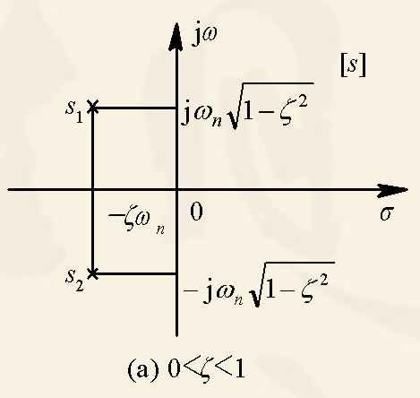
欠阻尼 (0＜ξ＜1)
当0＜ξ＜1时, 两特征根为
这是一对共轭复数根, 如图(a)所示。

Slide 7
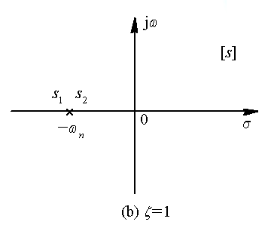
临界阻尼 (ξ =1)
当ξ=1时, 特征方程有两个相同的负实根, 即
s_{1,2}=-ω_{n}
此时, s₁, s₂如图 (b)所示。

Slide 8
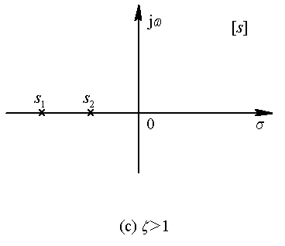
过阻尼 (ξ ＞1)
当ξ ＞1时, 两特征根为
这是两个不同的实根, 如图 (c)所示。

Slide 9
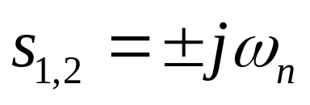
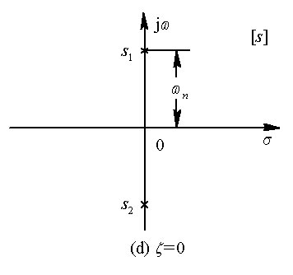
无阻尼 (ξ =0)
当ξ =0时, 特征方程具有一对共轭纯虚数根, 即
此时, s₁, s₂如图 (d)所示。

Slide 10
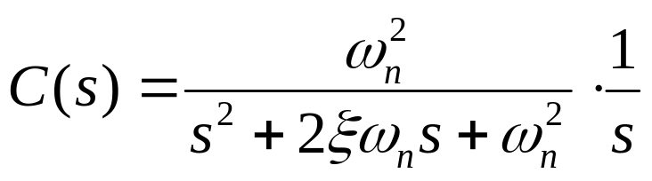
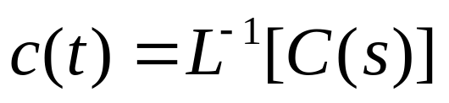
二阶系统的单位阶跃响应
令r(t)=1(t), 则有R(s)=1/s，可得二阶系统在单位阶跃函数作用下输出信号的拉氏变换为
对上式求拉氏反变换, 可得二阶系统在单位阶跃函数作用下的过渡过程为

Slide 11
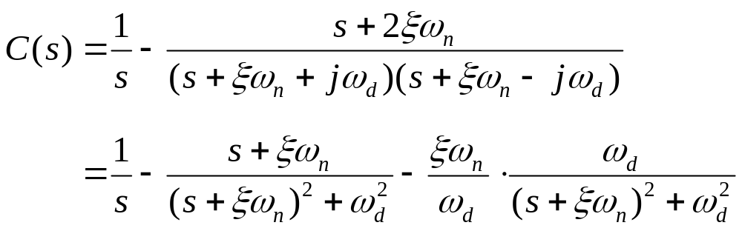
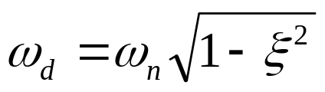
1) 欠阻尼情况 (0＜ξ ＜1)
上式分解为
式中, 称为有阻尼自振角频率。

Slide 12
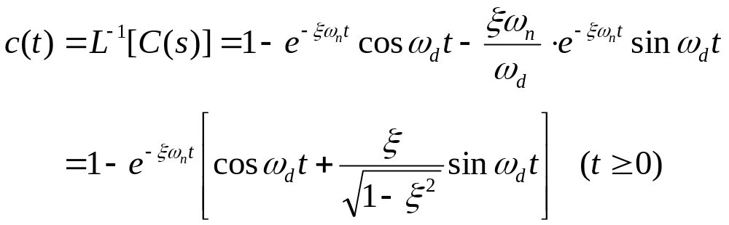
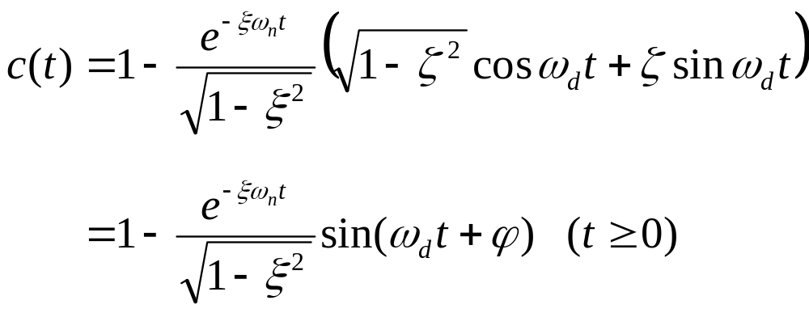

拉氏反变换为
上式还可以改写为
, ( =arccosξ)

Slide 13
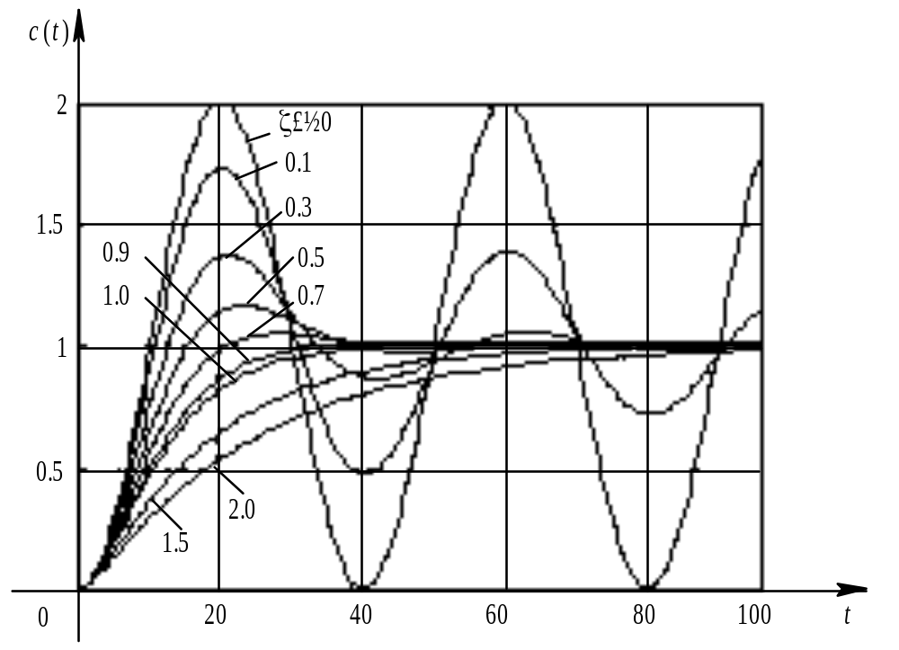
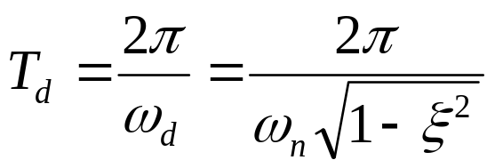
在欠阻尼情况下, 二阶系统的单位阶跃响应是衰减的正弦振荡曲线。
衰减速度取决于特征根实部的绝对值ξω_{n}的大小
振荡角频率是特征根虚部的绝对值, 即有阻尼自振角频率ω_{d}
振荡周期为：

Slide 14
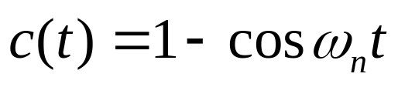
2）无阻尼情况 (ξ =0)
当ξ =0时, 系统的单位阶跃响应为
所以, 无阻尼情况下系统的阶跃响应是等幅正(余)弦振荡曲线, 振荡角频率是ω_{n}。

Slide 15
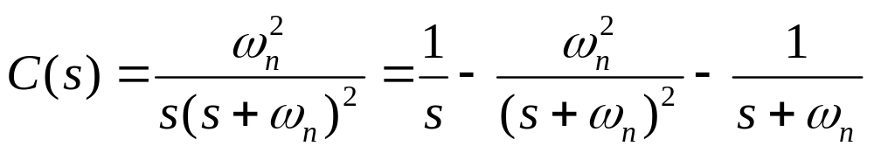
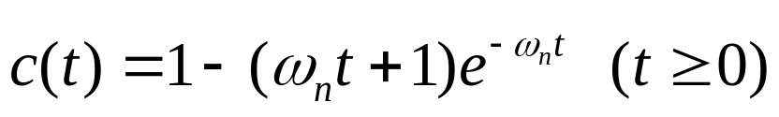
3）临界阻尼情况 (ζ=1)
当ζ=1时, 可得
对上式进行拉氏反变换得
所以, 二阶系统临界阻尼情况下的单位阶跃响应是一条无超调的单调上升曲线。

Slide 16
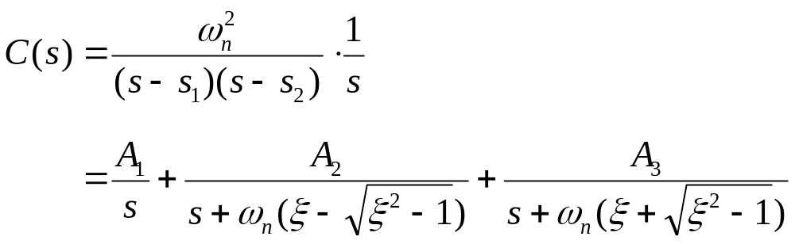
4）过阻尼情况(ζ＞1)
这种情况下, 系统存在两个不等的实根, 即
可得

Slide 17
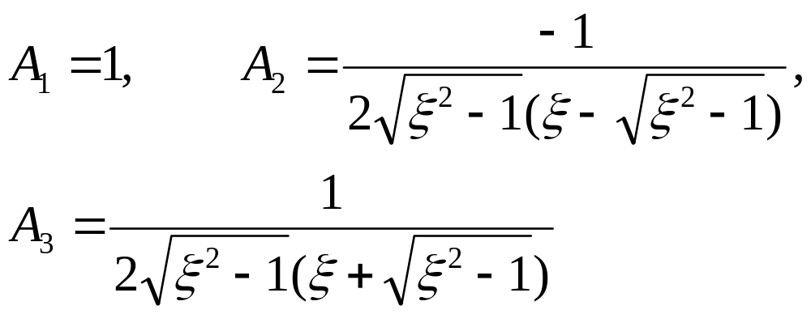
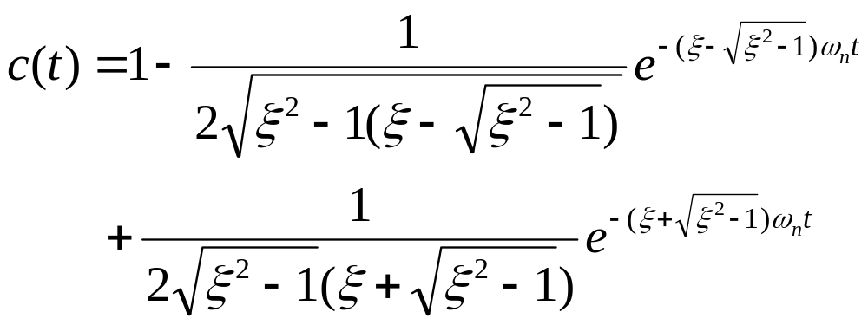
式中,
取上式的拉氏反变换可得过阻尼情况下二阶系统的单位阶跃响应为
(t≥0)

Slide 18
显然, 这时系统的响应c(t)包含两个衰减的指数项, 其过渡过程曲线如下图所示。

Slide 19
此时的二阶系统就是两个惯性环节的串联。
有关分析表明, 当ζ≥2时, 两极点s₁和s₂与虚轴的距离相差很大, 此时靠近虚轴的极点所对应的惯性环节的时间响应与原二阶系统非常接近, 可以用该惯性环节来代替原来的二阶系统。

Slide 20
在欠阻尼的状态下, 当0.4＜ξ＜0.8时, 过渡过程时间比临界阻尼时更短, 而且振荡也不严重。
因此在控制工程中, 除了那些不允许产生超调和振荡的情况外, 通常都希望二阶系统工作在0.4＜ξ＜0.8的欠阻尼状态。

Slide 21
3、二阶系统的性能指标
在许多实际情况中, 评价控制系统动态性能的好坏是通过系统反映单位阶跃函数的过渡过程的特征量来表示的。
在一般情况下, 希望二阶系统工作在0.4＜ξ＜0.8的欠阻尼状态下。

Slide 22
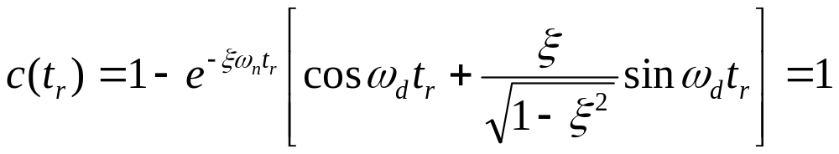
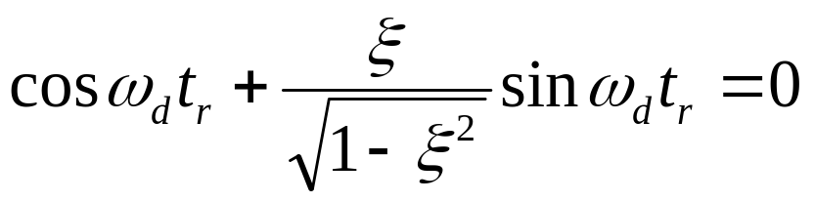
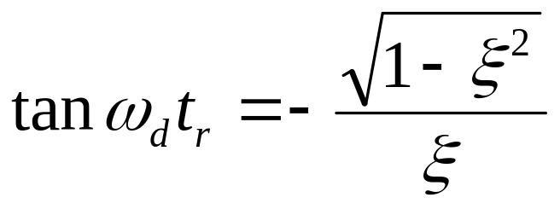
a） 上升时间t_{r}
根据定义, 上升时间满足
所以有
或

Slide 23
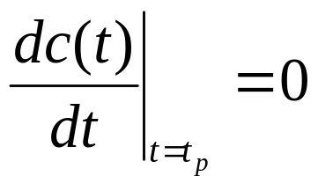
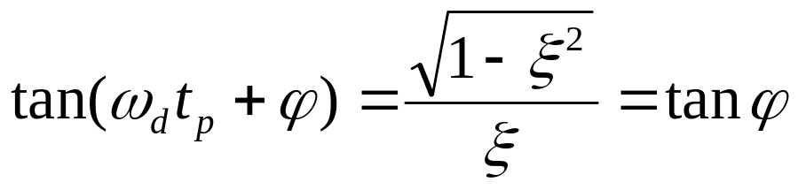
b）峰值时间t_{p}
将输出对时间求导, 并令其为零, 即
得
整理、变换得

Slide 24
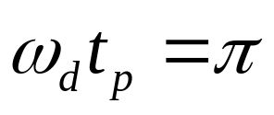
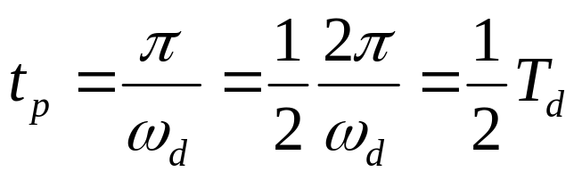
根据三角函数的周期性, 上式成立需满足:ω_{d}t_{p}=0, π,2π, 3π， … 由于峰值时间是过渡过程达到第一个峰值所对应的时间, 因此应取
即二阶系统过渡过程峰值时间为

Slide 25
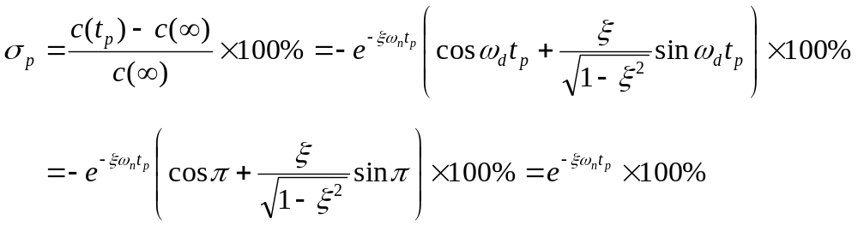
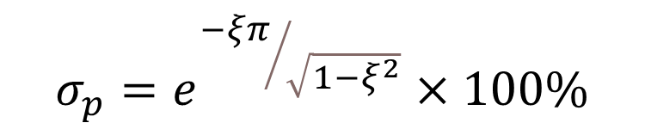
c）最大超调量σ_{p}
由最大超调量的定义和系统的阶跃响应可得
即

Slide 26
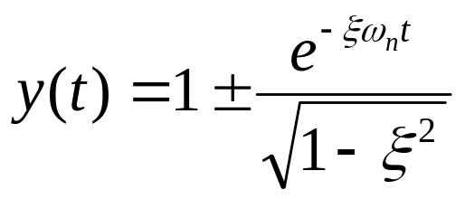
d）过渡过程时间t_{s}
欠阻尼二阶系统的单位阶跃响应曲线c(t)位于一对曲线
之内, 这对曲线称为响应曲线的包络线。

Slide 27
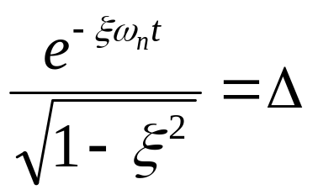
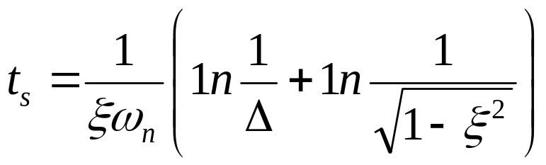
因此，可以采用包络线代替实际响应曲线估算过渡过程时间t_{s}, 所得结果一般略偏大。
若允许误差带是Δ, 则可以认为t_{s}就是包络线衰减到Δ区域所需的时间, 则有
解得

Slide 28
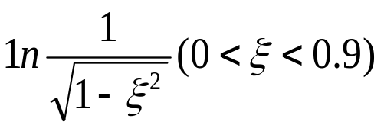
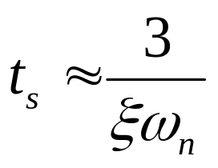
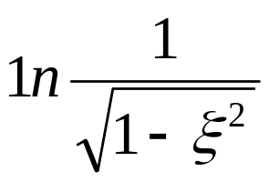
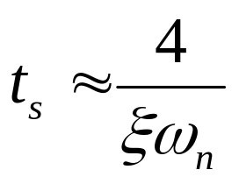
若取Δ=5%, 并忽略 时, 则得
若取Δ=2%, 并忽略 时, 则得
(0＜ζ＜0.9)

Slide 29
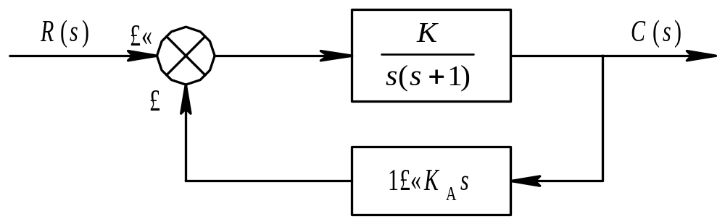
例 设一个带速度反馈的伺服系统, 其结构图如图所示。要求系统的性能指标为σ_{p}=20%, t_{p}=1s，试确定系统的K和K_{A}值, 并计算性能指标t_{r}、t_{s}和N。

Slide 30
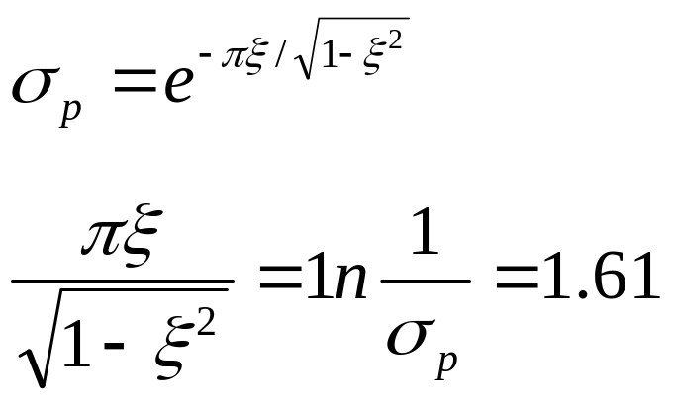
解 首先, 根据要求的σ_{p}求取相应的阻尼比ξ:
解得ξ =0.456。

Slide 31
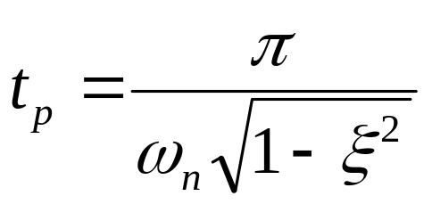
其次, 由已知条件t_{p}=1s和已求出的ξ=0.456 求无阻尼自振频率ω_{n}, 即
解得ω_{n}=3.53rad/s。

Slide 32
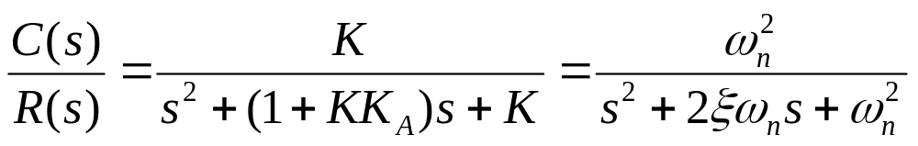
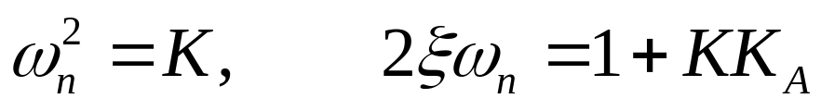
将此二阶系统的闭环传递函数与标准形式比较, 求K和K_{A}值。
比较上式两端, 得
所以K=12.5, K_{A}=0.178。

Slide 33
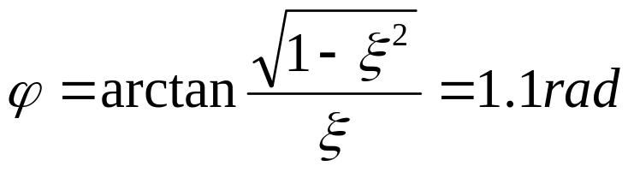
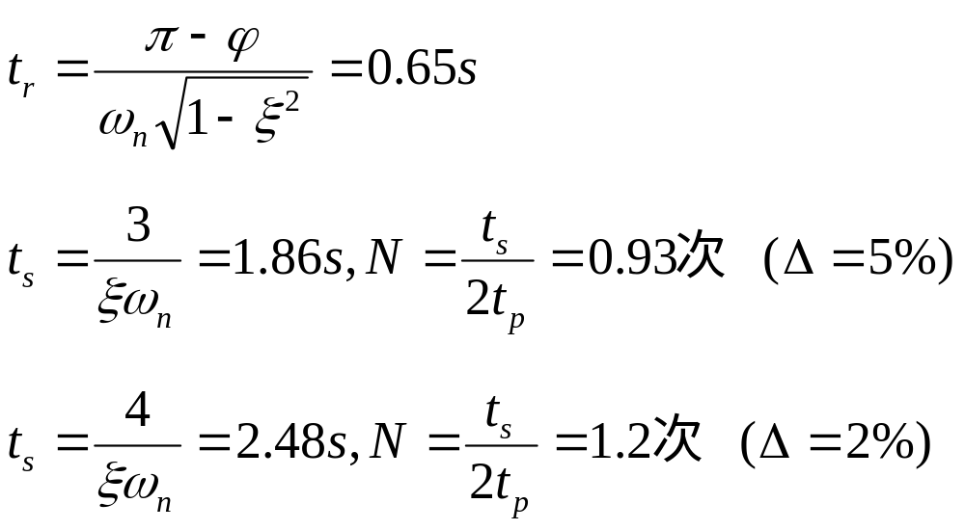
最后计算t_{r}、t_{s}和N:

Slide 34
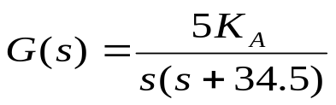









3.3二阶系统的时域分析
一个二阶系统分析的例子
已知某单位负反馈系统的开环传函为 设系统的输入量为单位阶跃函数，试计算放大器的增益K_{A}=200时，系统输出响应的动态性能指标。若K_{A}增大到1500或减小到13.5时，求系统的动态性能指标。
解：系统的闭环传递函数为
1. K_{A}=200时，代入上式求得：ω_{n}＝31.5rad/s；ξ＝0.545，代入二阶欠阻尼系统动态性能指标的计算公式，可得：
2. K_{A}=1500时，求得： ω_{n}＝86.2rad/s ；ξ＝0.2，同理可求得动态指标：
3. K_{A}=13.5时，得： ω_{n}=8.22rad/s；ξ＝3.1>1，此时系统为过阻尼情况，峰值时间和超调量不存在，而调节时间为：

